Slide 1

Правила множення і ділення круглих чисел на 10 та 100
Математика
3 клас
Розділ 7. Множення і ділення в межах 1000
Урок 110

Slide 2




Налаштування на урок
Оберіть гриб свого настрою
Веселий
Сором’язливий
Жартівливий
Щасливий

Slide 3
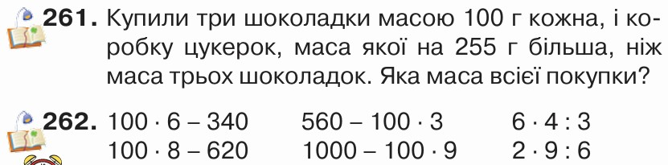

Перевірка домашнього завдання
Підручник
Ст.48

Slide 4
План уроку
Співвідно-шення мір довжини
СКЛАДАННЯ ВИРАЗІВ ЗА ТАБЛИЦЕЮ, ОБЧИСЛЕННЯ ЇХ ЗНАЧЕННЯ.
Правило множення на 10 та 100
Розв’язува-ння рівнянь і задач

Slide 5











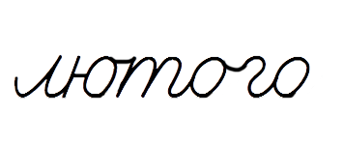

см
год
кг
хв
с
в
d
дм
км
м
·
:
)
мм
ц
(
Математичний диктант

Slide 6
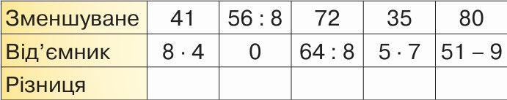

Складіть вирази за таблицею й обчисліть їх значення
7
32
8
35
42
9
7
64
0
38
Підручник
Ст.48
№263

Slide 7

Знайдіть добутки, скориставшись переставною властивістю множення.
70
600
300
700
7 ∙ 10 5 ∙ 10 6 ∙ 100 3 ∙ 100 7 ∙ 100
6 ∙ 10 3 ∙ 10 2 ∙ 100 10 ∙ 100 9 ∙ 100
50
60
30
200
1000
900
Щоб помножити число на 10, достатньо до нього справа приписати один нуль. Щоб помножити число на 100, достатньо до нього справа приписати два нулі.
400
500
70
900
72
4 ∙ 100 – 150= 5 ∙ 100 + 10 ∙ 7= 9 ∙ 100 – 9 ∙ 8=
250
570
828
Підручник
Ст.48
№264-265

Slide 8

Обчисліть добутки. Запишіть та знайдіть частки за зразком.
4 ∙ 10 =
40 : 4 =
40 : 10 =
5 ∙ 10 =
50 : 5 =
50 : 10 =
8 ∙ 10 = 80
80 : 8 =
80 : 10 =
9 ∙ 10 =
90 : 9 =
90 : 10 =
40
50
90
10
10
10
10
8
9
4
5
Обчисли добутки. Запиши й обчисли частки з дільником 100
700
300
1000
8 ∙ 100 7 ∙ 100 = 3 ∙ 100= 10 ∙ 100=
8 ∙ 100=800
800 : 100=8
7
3
1000 : 100=
10
700 : 100=
300 : 100=
700 : 7=
100
300 : 3=
100
1000 : 10=
100
Підручник
Ст.49
№266-267

Slide 9
Запам’ятайте
Щоб поділити кругле число на 10, достатньо у ньому справа відкинути один нуль. Щоб поділити число на 100, достатньо у ньому справа відкинути два нулі.
300
90
600
342
6
642 – 3 ∙ 100 = (9 ∙ 10 + 510) : 100 =
Перевірте розв’язання рівняння
100 ∙ х = 700 567 – с = 378 х ∙ 100 = 300
х = 700 – 100 с = 567 + 378 х = 300 : 100
х = 600 с = 935 х = 3
:
-
7
189
Підручник
Ст.49
№268-269

Slide 10
кг
Розв’яжіть задачу
Дорога від Кропивницького до Житомира становить 400км. На кожні 100км шляху автомобіль витрачає 8л пального. Скільки літрів пального витратить автомобіль, щоб подолати цю відстань?
100 км – 8 л
400 км – ? л
У ? р.
у
4(р.)
- 400км більше 100км.
400 : 100 =
2) 8 ∙ 4 =
32(л)
Підручник
Ст.49
№271
Відповідь:
32 л пального витратить автомобіль на 400км.

Slide 11
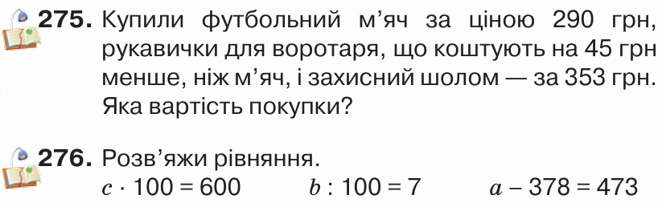

Домашнє завдання
Підручник
Ст.50

Slide 12




Вправа «Мікрофон»
Як поділити число на 10? 100?
Як помножити число на 10, 100?
Яке завдання на уроці було найлегшим?

Slide 13
Рефлексія
Оберіть гриб своєї роботи на уроці
Відчуваю успіх
Все зрозуміло
Відчуваю задоволення
Урок пройшов непомітно

